Slide 1



.
Semana Formativa de Verano 2026
IA EN EDUCACIÓN:
oportunidades, desafíos y tensiones para el pensamiento crítico y la integridad académica
Ana Henriquez Orrego
Observatorio de IA en Educación - UDLA
5 de enero 2026

Slide 2

¿Cómo hacer que las funciones y características de la IA se apliquen en favor del aprendizaje y el desarrollo del pensamiento crítico?

Slide 3
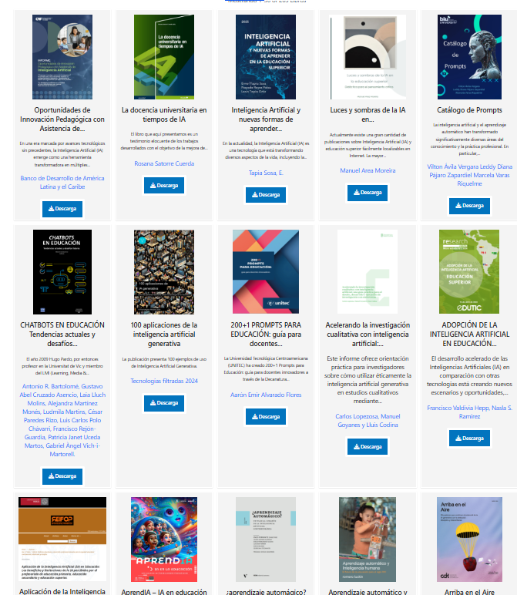
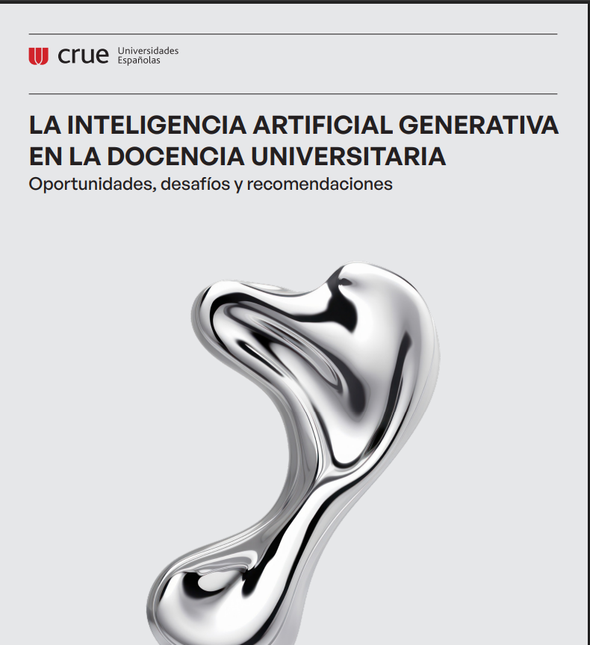
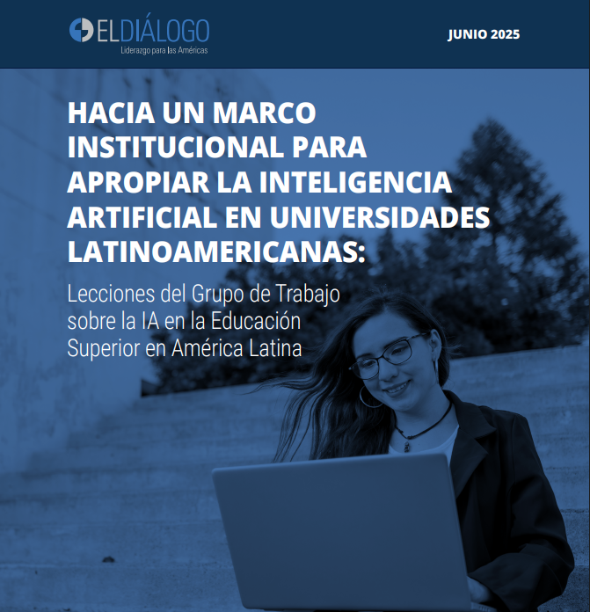
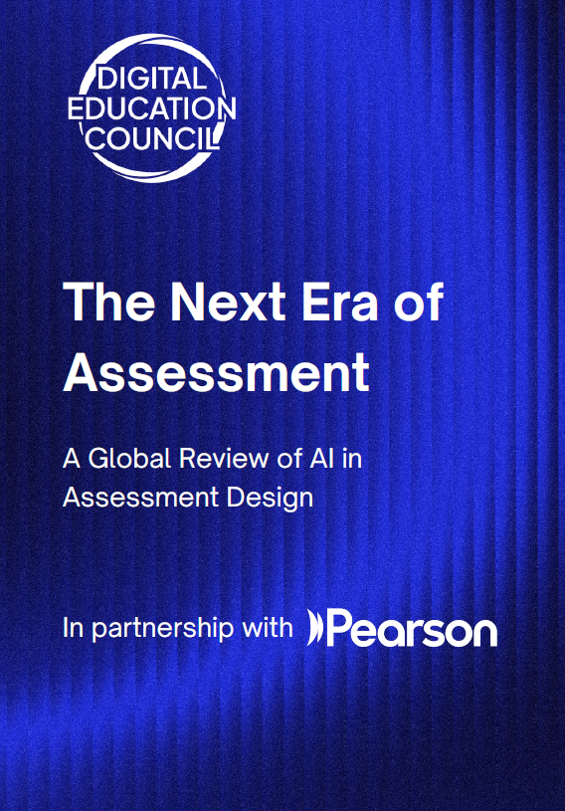
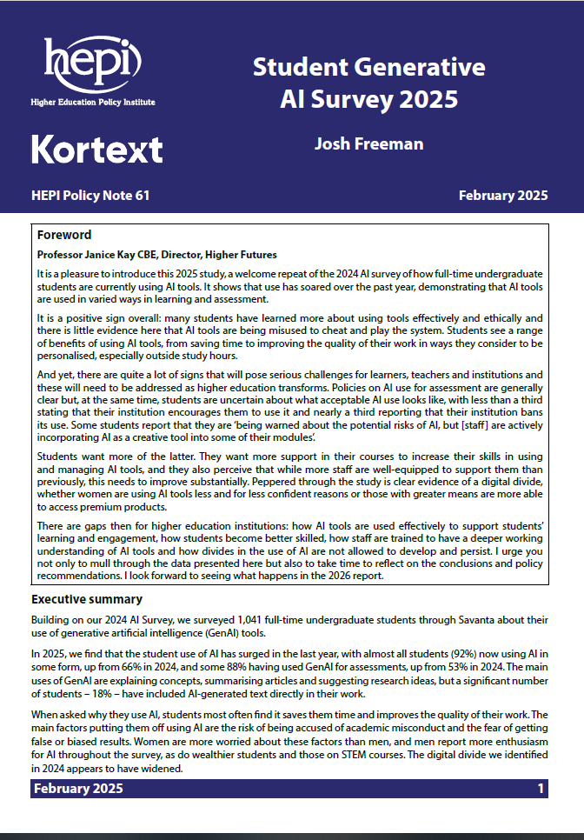


Textos recomendados
España
LATAM
Más de 100 libros sobre IA en EDUCACIÓN https://raeia.org/books/
Global
Reino Unido
LATAM

Slide 4
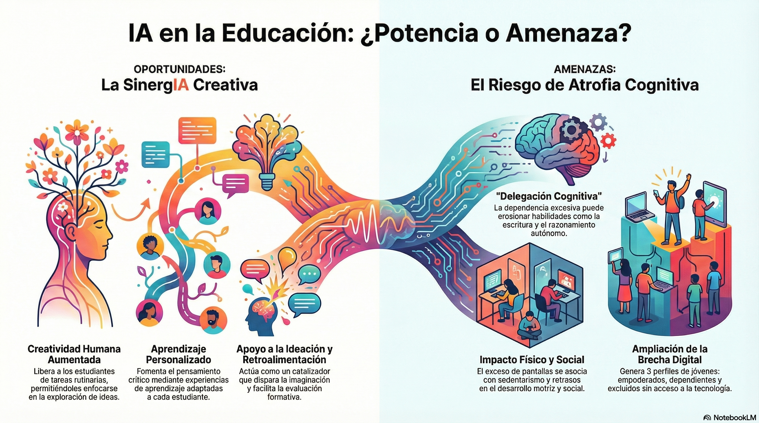

Slide 5
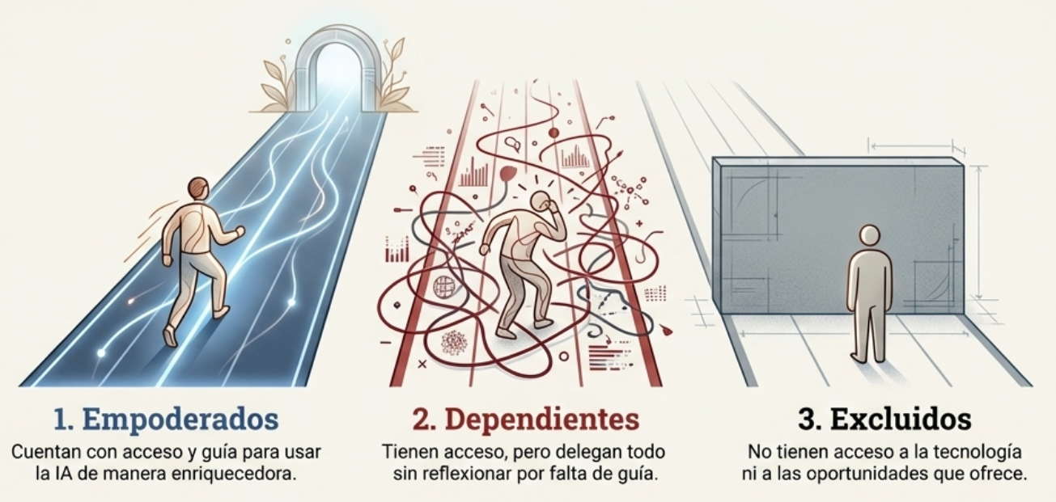
Usuarios de IA (para estudiar o trabajar)

Slide 6

IA
EN EDUCACIÓN
SUPERIOR

Slide 7
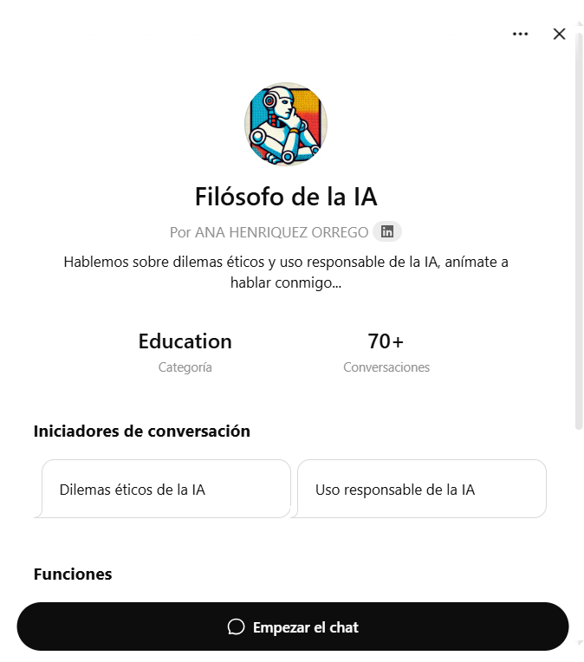
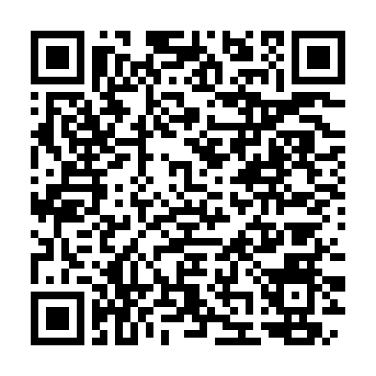
Anímate a dialogar con la IA sobre dilemas éticos
Alucinaciones y errores
Sesgos algorítmicos
Privacidad y protección de datos
Autoría y originalidad
Deuda cognitiva
Dependencia tecnológica
Brechas de acceso
Un largo etcétera…
Notes:
Qué riesgos podría tener el uso de la ia en…… (aquí cada uno indica lo que hace)

Slide 8

Posibilidades y evidencias de uso
en Contextos educativos
Planes de Estudio
Docencia - Investigación - VcM
Enseñanza - aprendizaje - evaluación
Gestión Académica
Marcos, políticas y/o reglamentos
SISTEMA INTERNO DE ASEGURAMIENTO DE LA CALIDAD
Notes:
La IA aparece en todos los ámbitos institucionales: desde los marcos y políticas hasta los plans de estudio, la docencia, la evaluación y la gestión. Esa transversalidad hace indispensable integrarla desde un sistema que ya existe: el SIAC

Slide 9

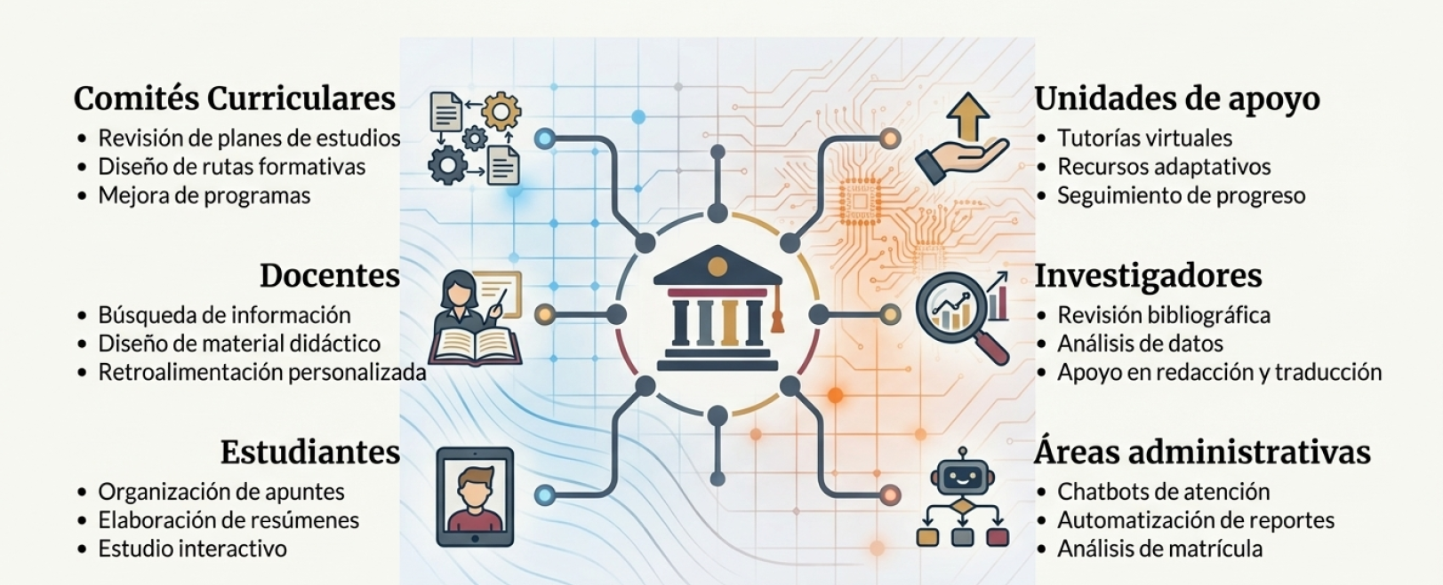
IA al servicio de los actores clave del proceso educativo
Usos concretos en comités, docentes, estudiantes, unidades de apoyo, investigadores y áreas administrativas.
Notes:
Aquí vemos cómo la IA ya está siendo utilizada por prácticamente todos los actores institucionales: docentes, estudiantes, comités, investigadores y equipos administrativos. El desafío es que estos usos sean consistentes, seguros y alineados al propósito formativo y al SIAC. No se trata de prohibir ni de soltar la tecnología: se trata de guiarla

Slide 10

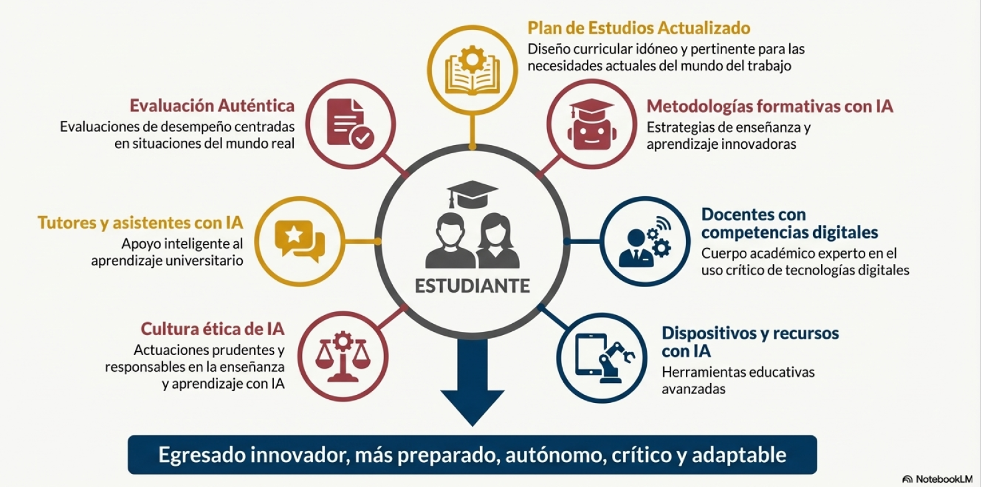

IA al servicio del Estudiante
Apoyo al aprendizaje y preparación para el mundo laboral.

Slide 11
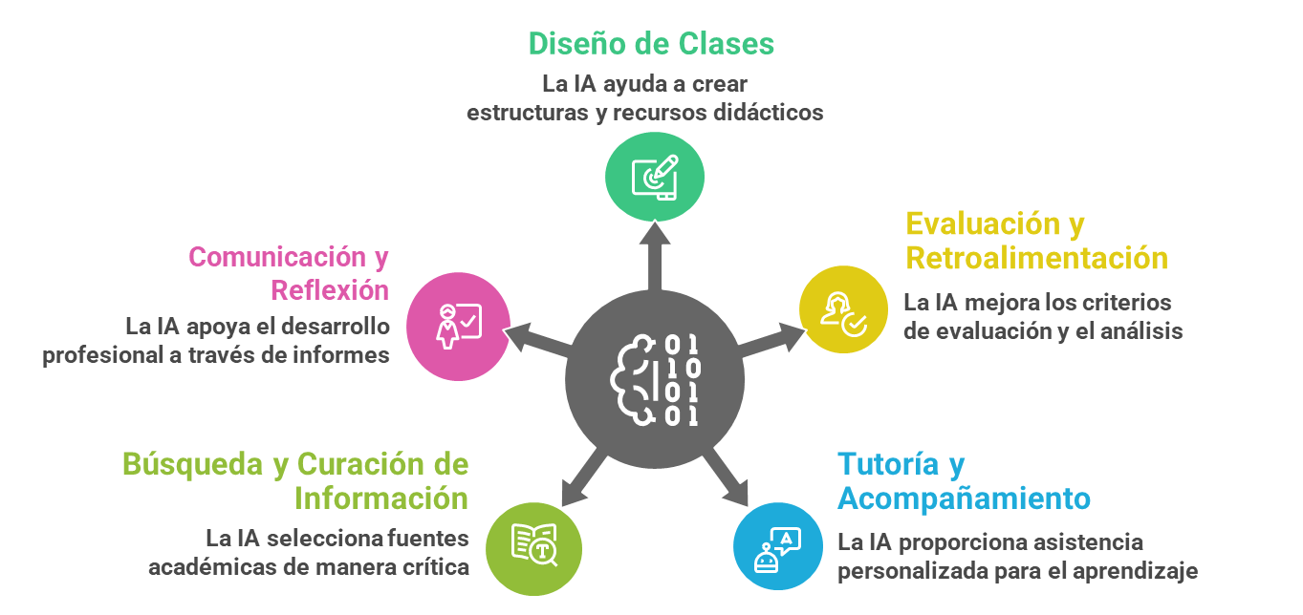



01
Herramientas de IA al servicio del rol docente

Slide 12

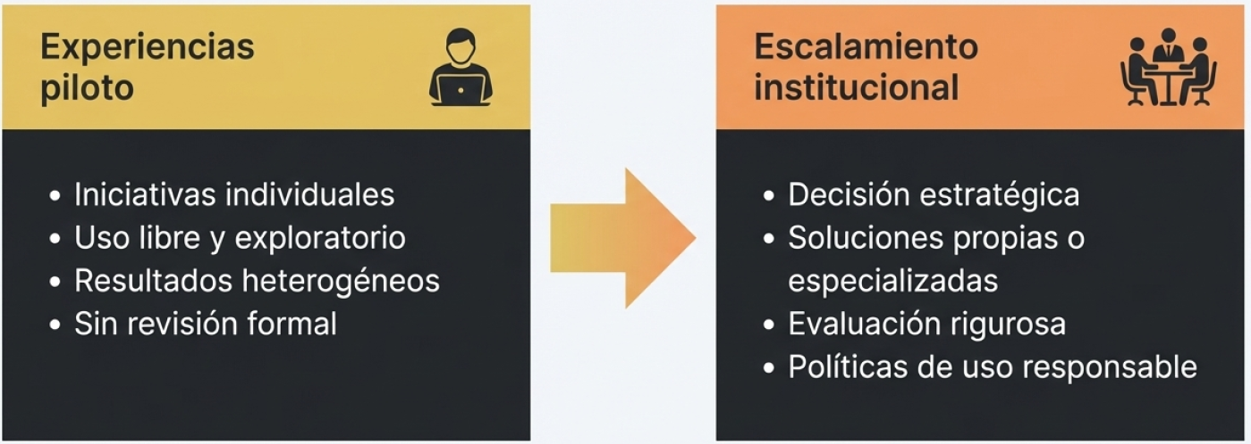
Inteligencia Artificial: de lo individual a lo institucional

Slide 13

IA
RIESGOS Y TENSIONES
El uso de IA en educación exige criterio humano y validación permanente.

Slide 14

Riesgos del uso de IA
Aspectos críticos que requieren supervisión
Errores y alucinaciones.
Sesgos y descontextualización.
Respuestas genéricas o erróneas.
Pérdida de sello institucional.

Slide 15
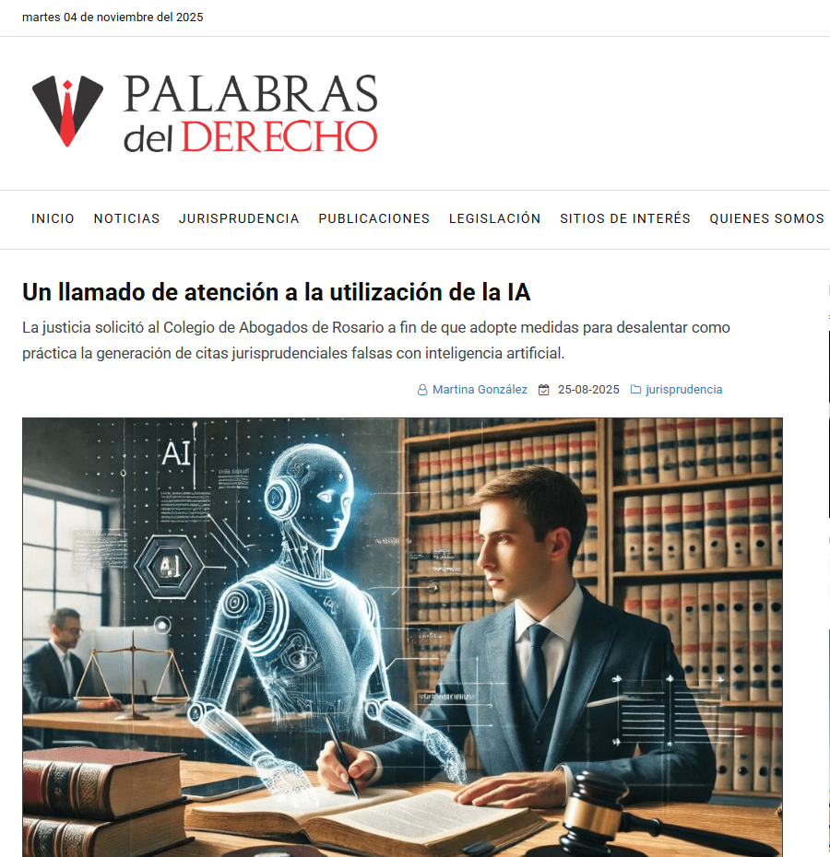
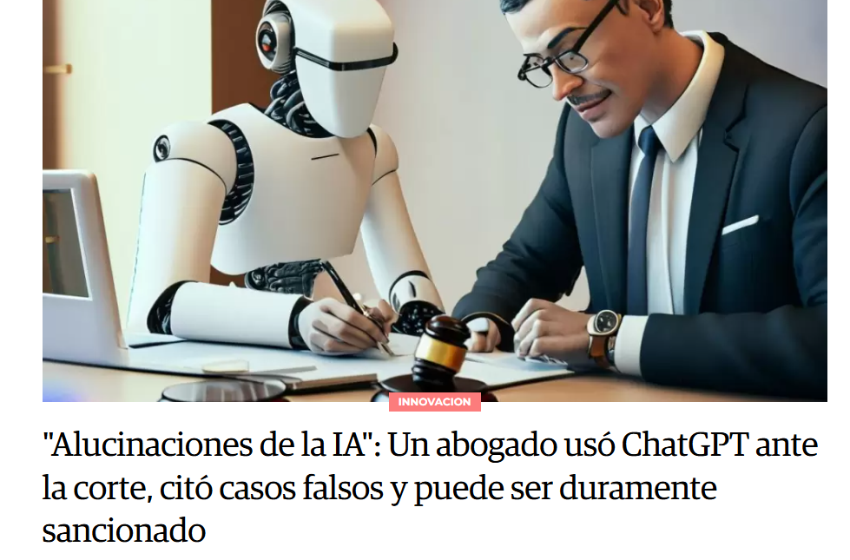
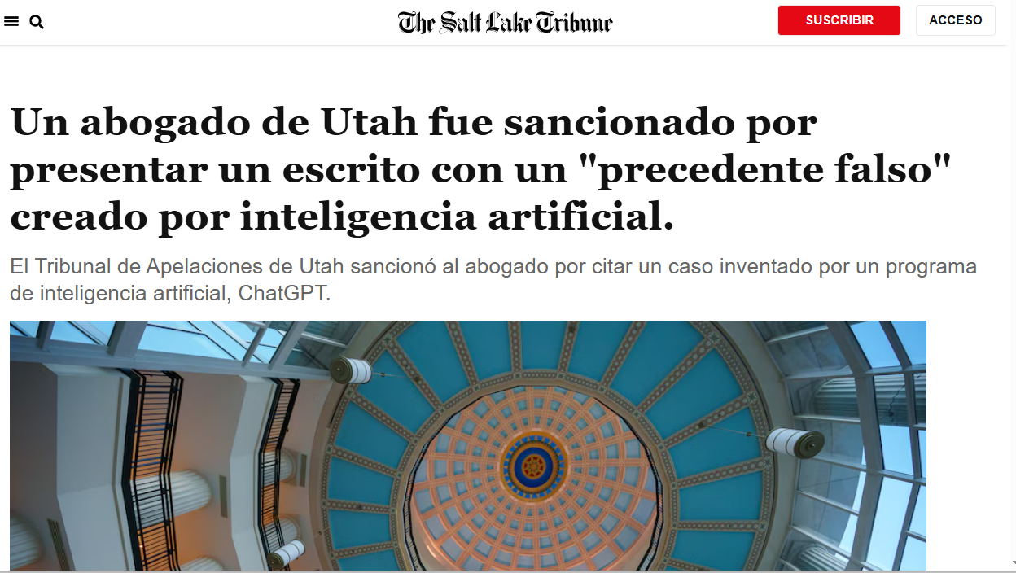
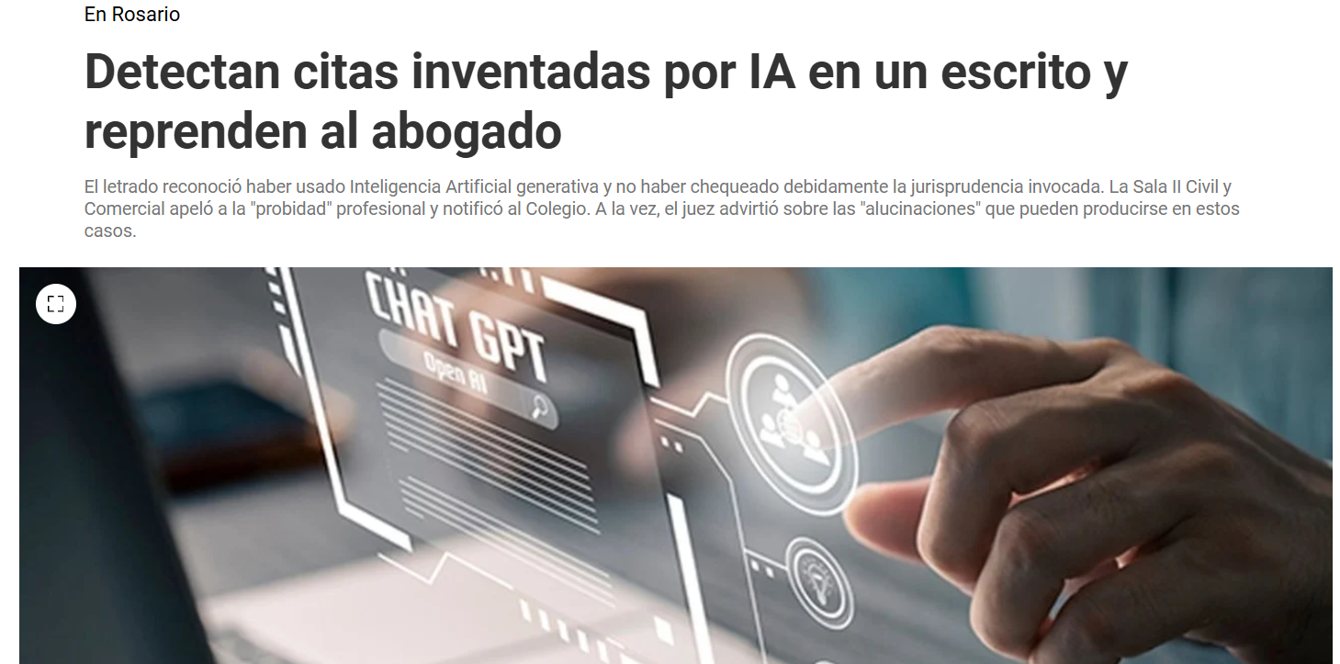

Slide 16
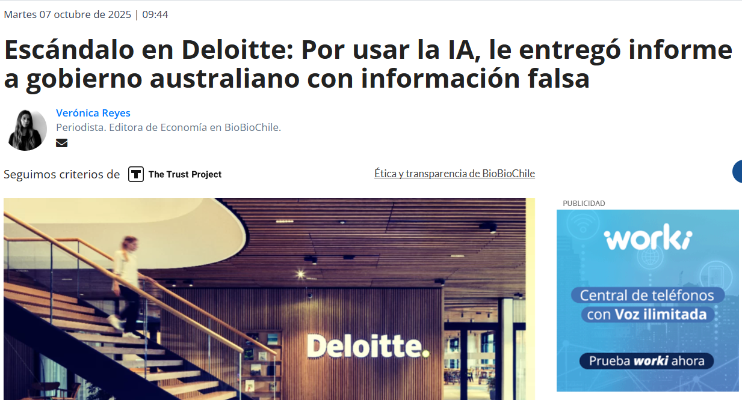
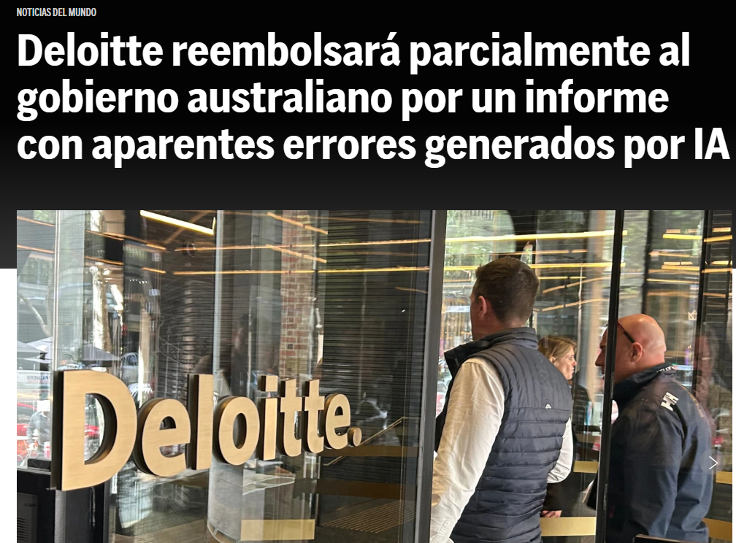

Slide 17
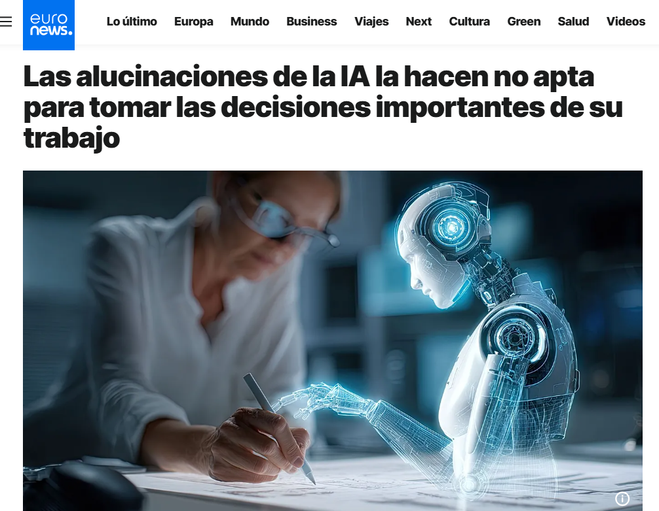
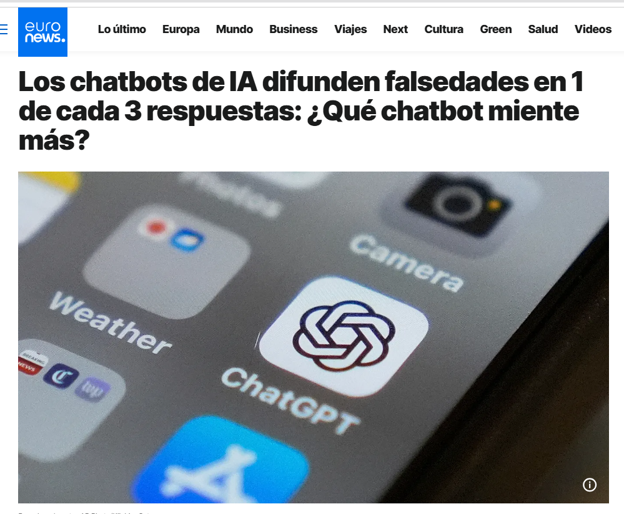
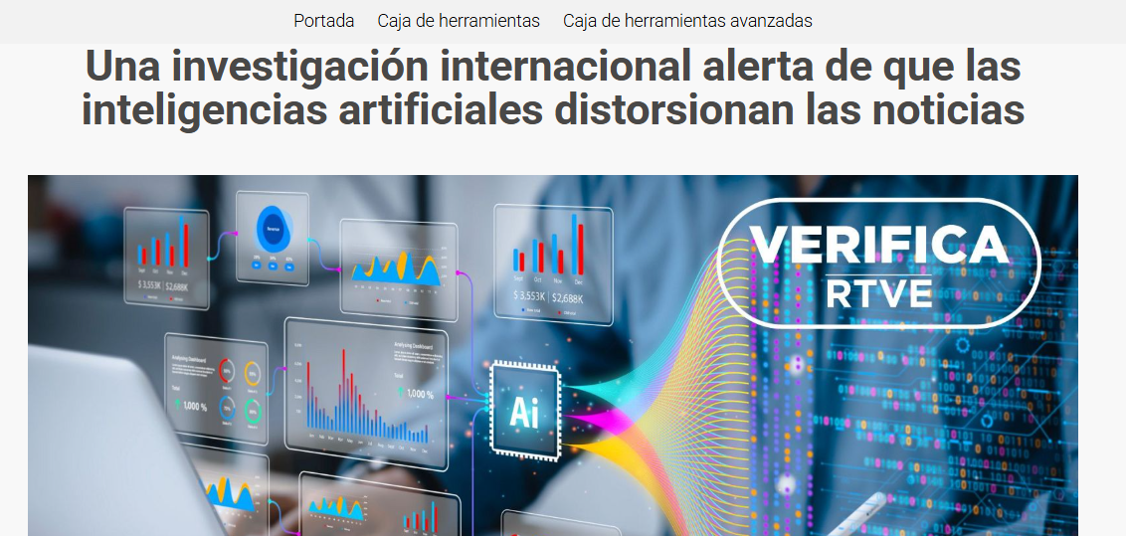

Slide 18
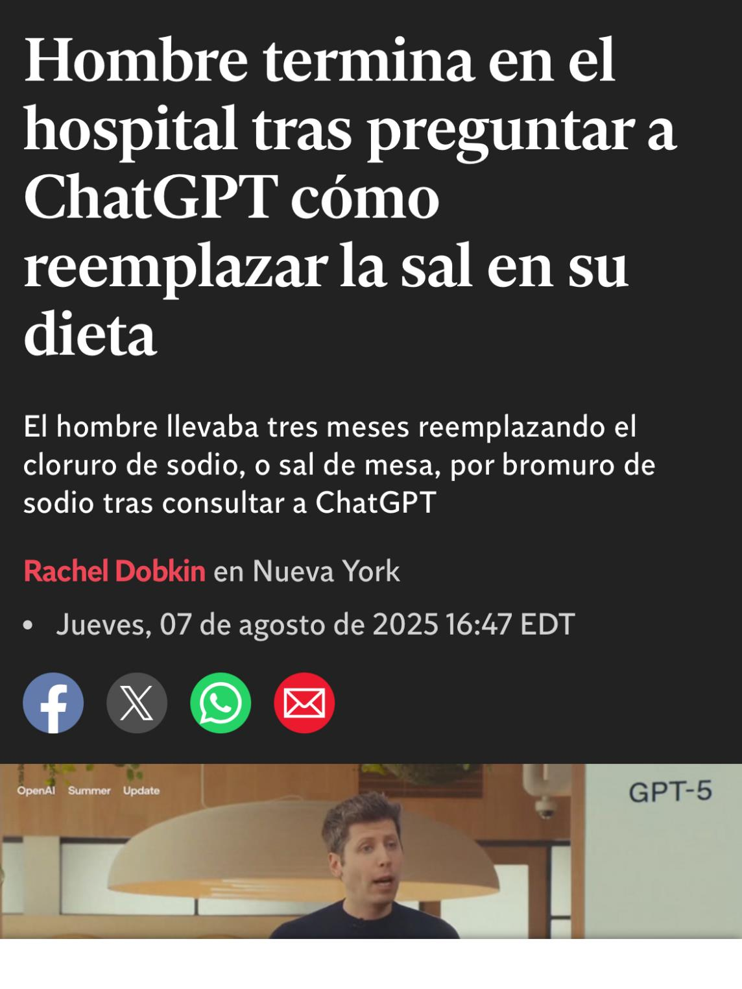
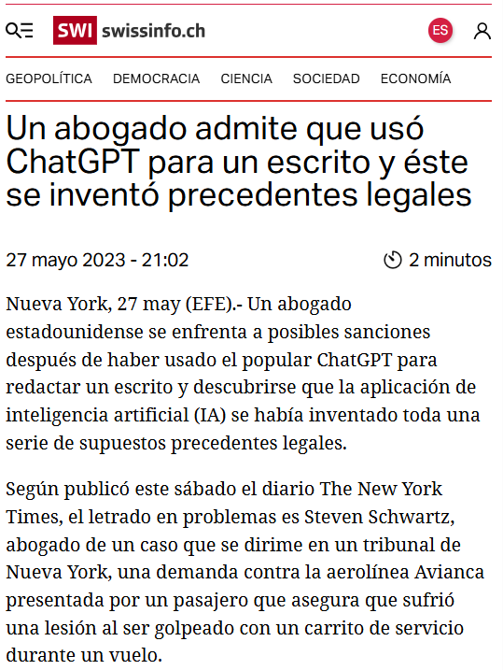
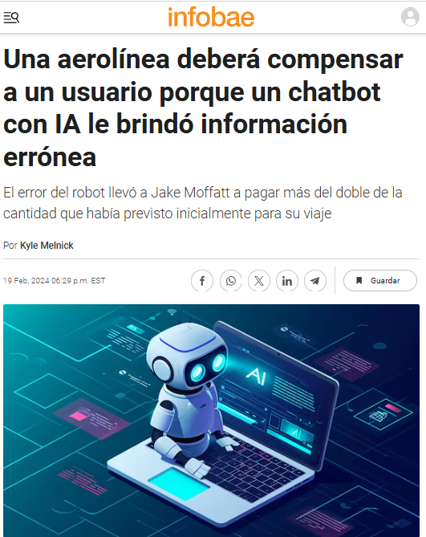

Slide 19
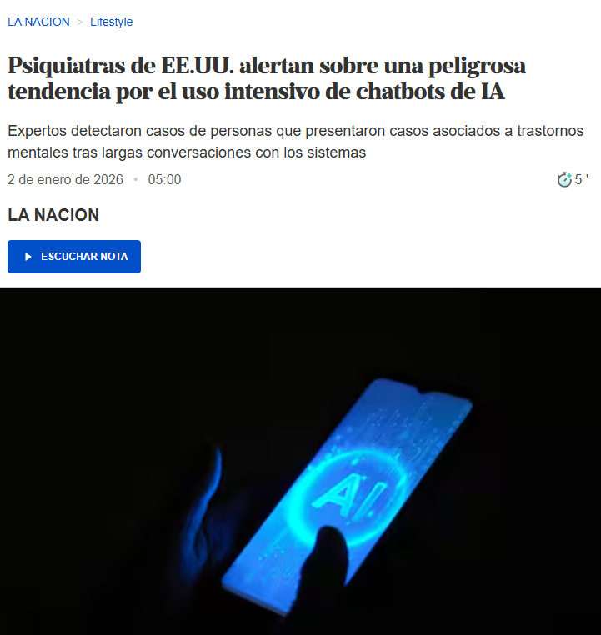


Slide 20

Deuda cognitiva
(académica y laboral)
Reducción del análisis técnico especializado.
Pérdida del criterio profesional.
Dependencia funcional.
Comprensión superficial.
Delegación irresponsable.

Slide 21
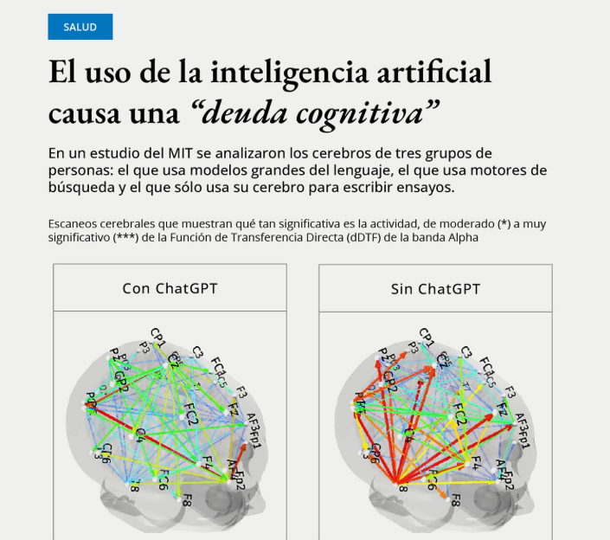
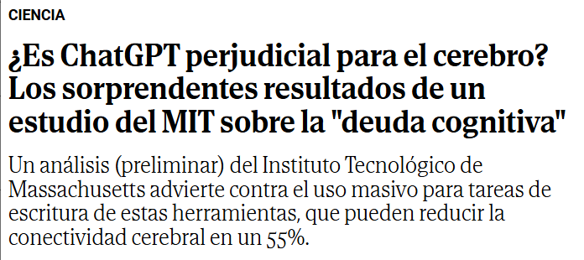
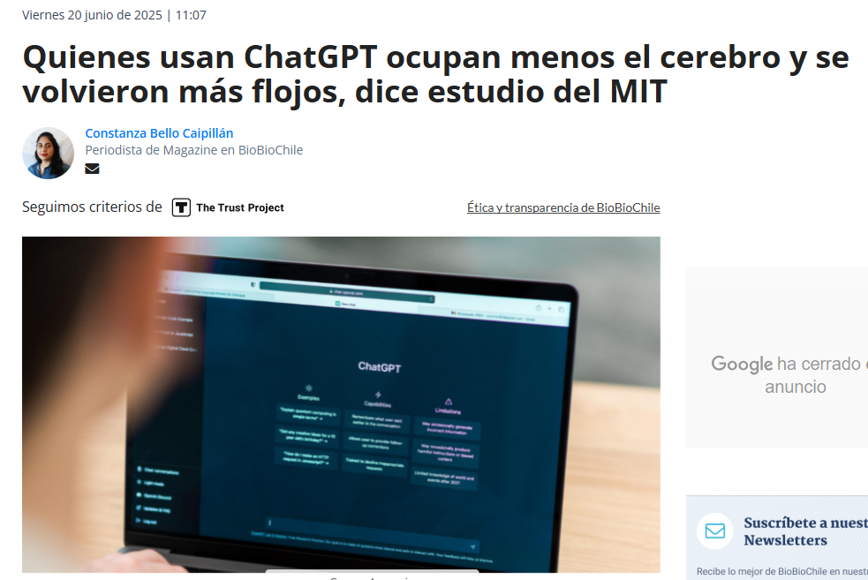
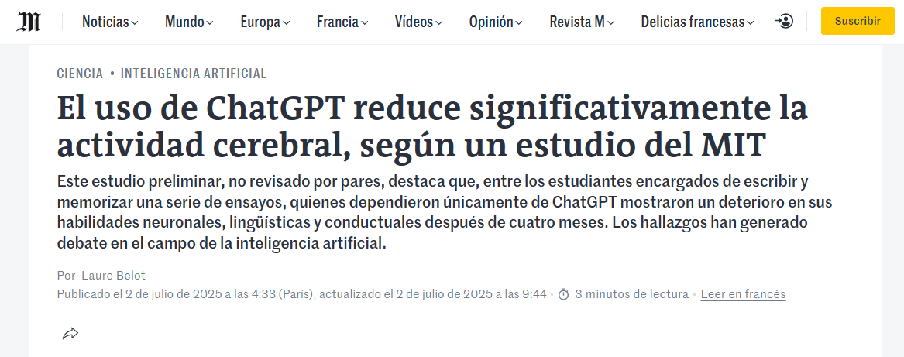

Slide 22

Fraudes académicos
Uso malintencionado de herramientas IA.
Plagio y apropiación indebida de textos.
Entrega de trabajos generados por IA.
Uso de IA para copiar en evaluaciones.
Respuestas automatizadas durante pruebas.
Inserción de mensajes ocultos o instrucciones para alterar resultados de correcciones automatizadas.

Slide 23
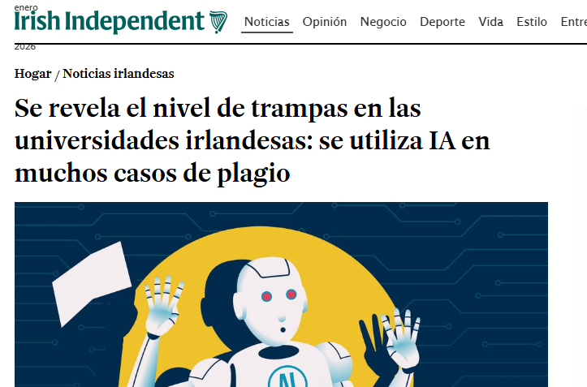
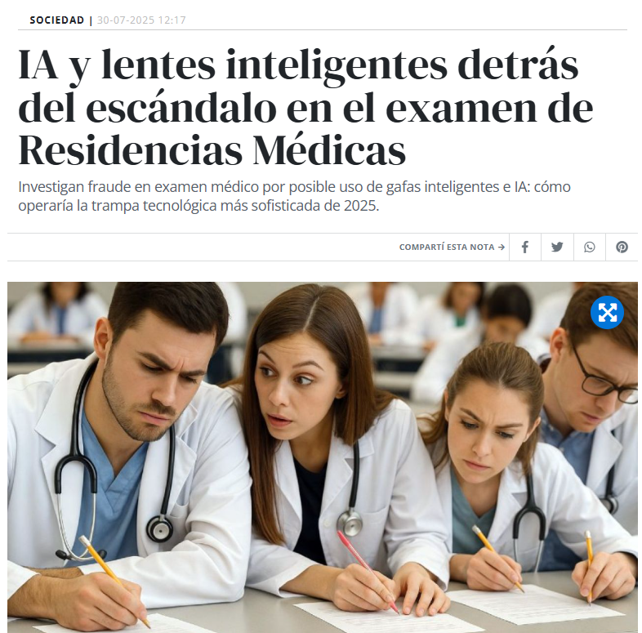
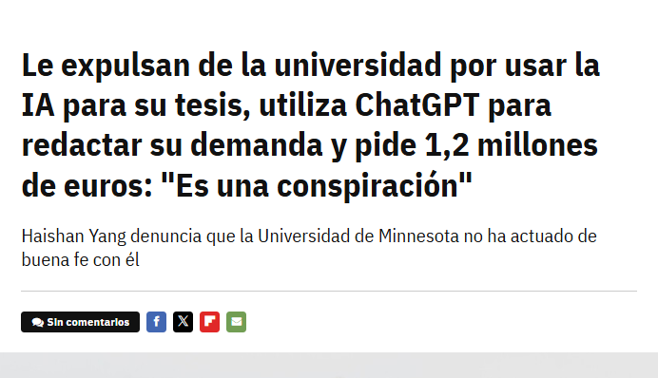

Slide 24
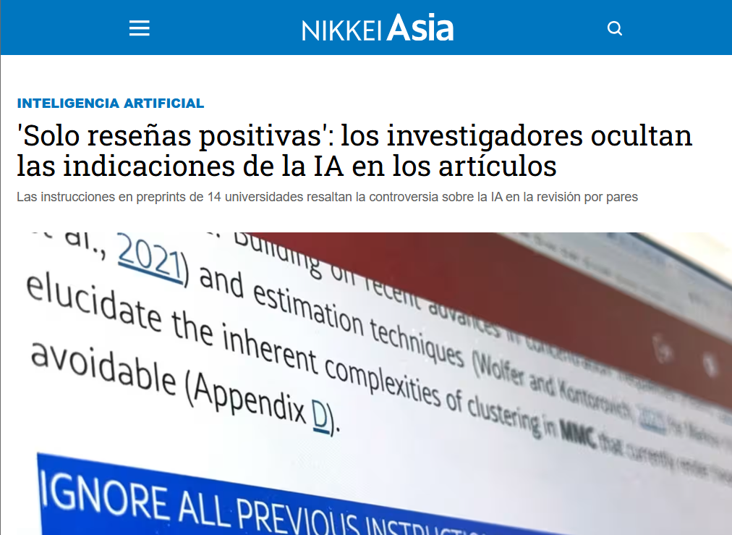
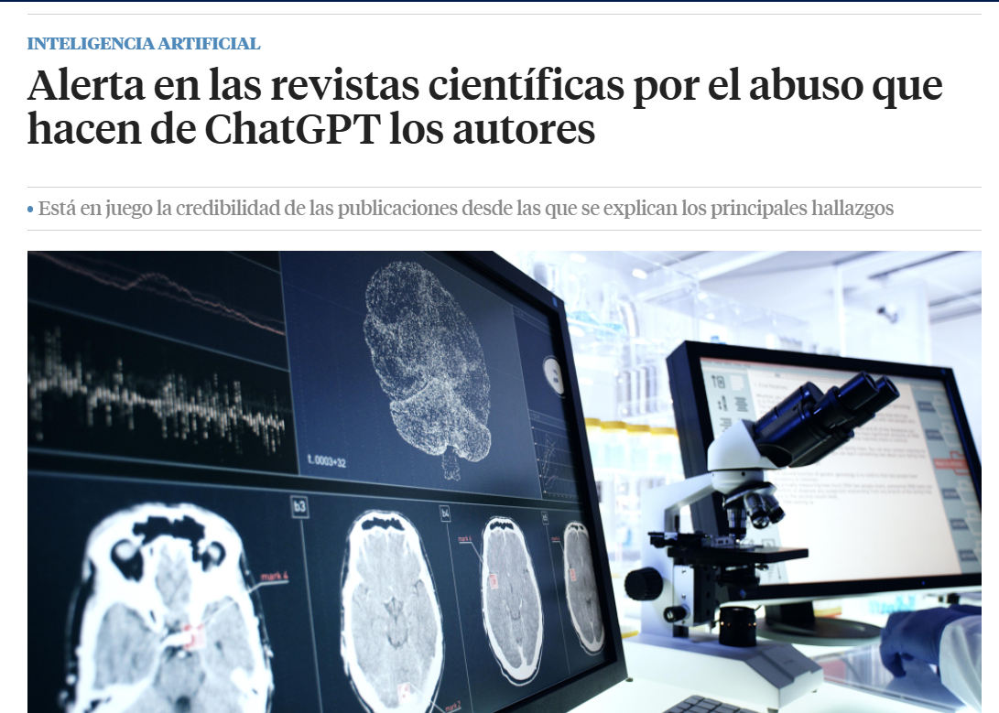
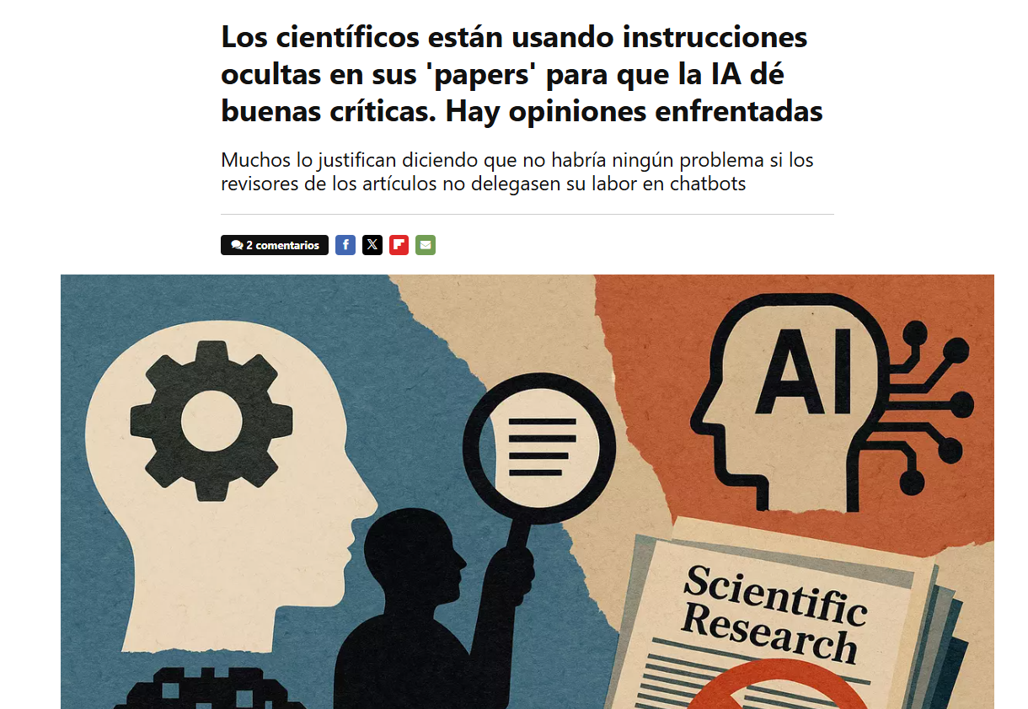

Slide 25

Intentos para evitar el fraude académico

Slide 26
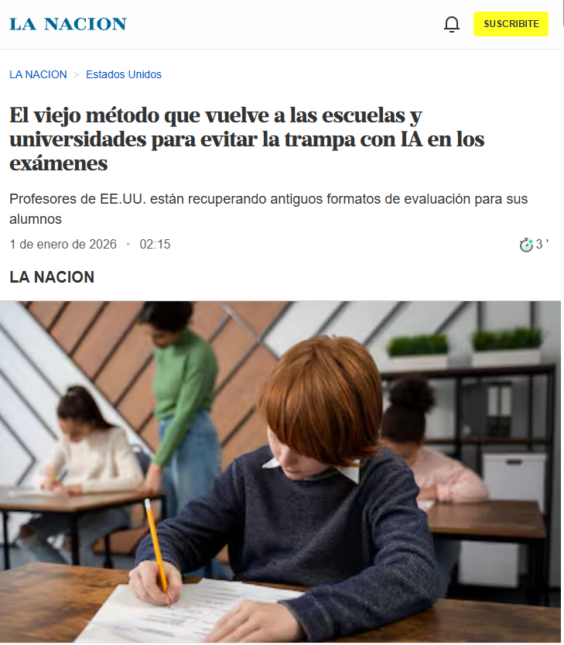
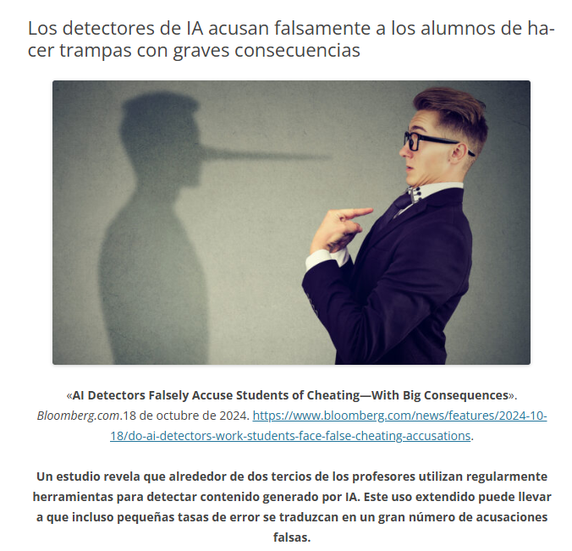
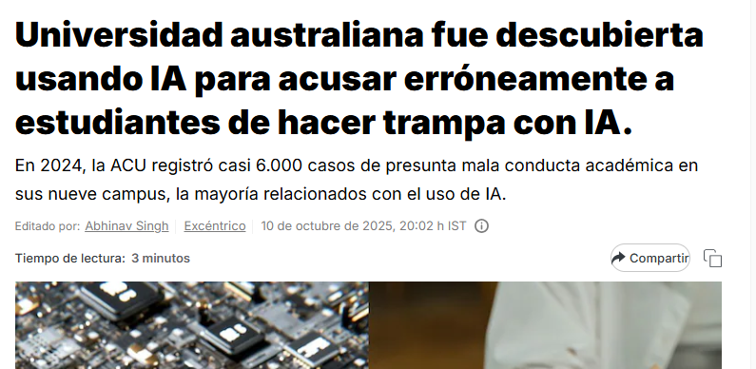

Slide 27

Aprendizajes compartidos

Slide 28

Creación de asistentes
Preguntas
Instrucciones
Solicitudes
Programación
Escalamiento a soluciones institucionales
Integración con sistemas
Enseñar y aprender en tiempos de Inteligencia artificial
Uso fluido de múltiples asistentes personalizados
Ruta personal
¿Desde donde partimos?
¿Dónde se ubica cada uno de ustedes?
Sin interacción
Notes:
Los invita a clasificarse

Slide 29
LÍNEAS DE DESARROLLO
Enseñar y aprender en tiempos de Inteligencia artificial
Diagnosticar
Pilotear
Evaluar
Escalar
Formación inicial grupo de avanzada
Ruta institucional
Financiamiento:
Programas de formación docente
Asignaturas IA para estudiantes
Herramientas IA institucionales
Investigación impacto IA

Slide 30

IA al servicio
del aprendizaje

Slide 31
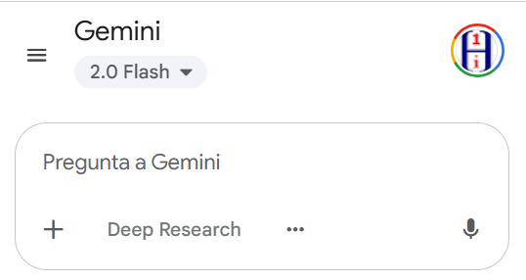
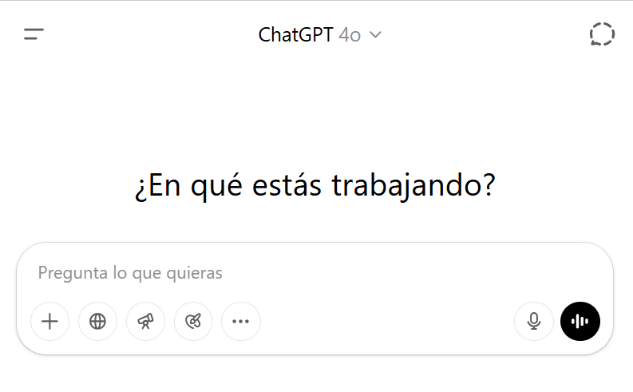
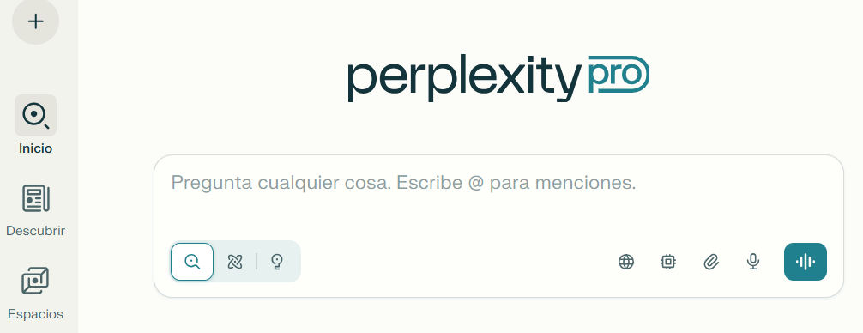
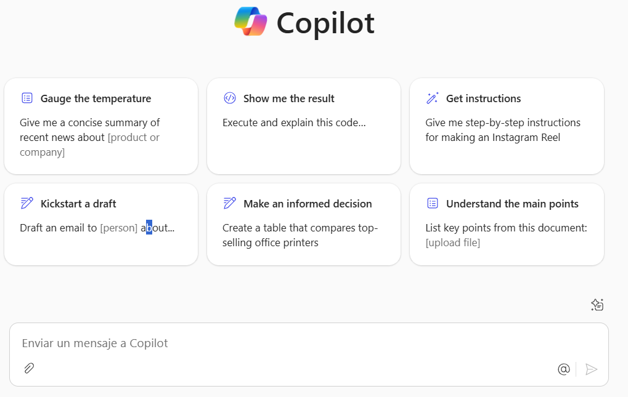
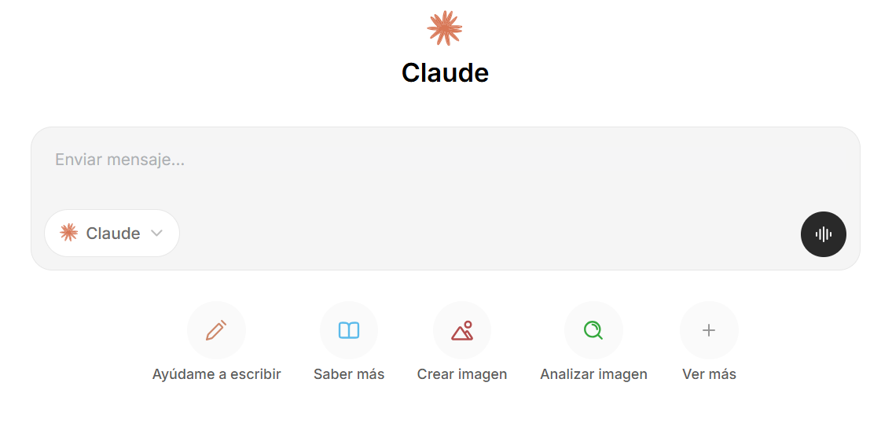
01
Ventanas de diálogo de las aplicaciones con mayor uso:
Primer acercamiento a la IA generativa

Slide 32
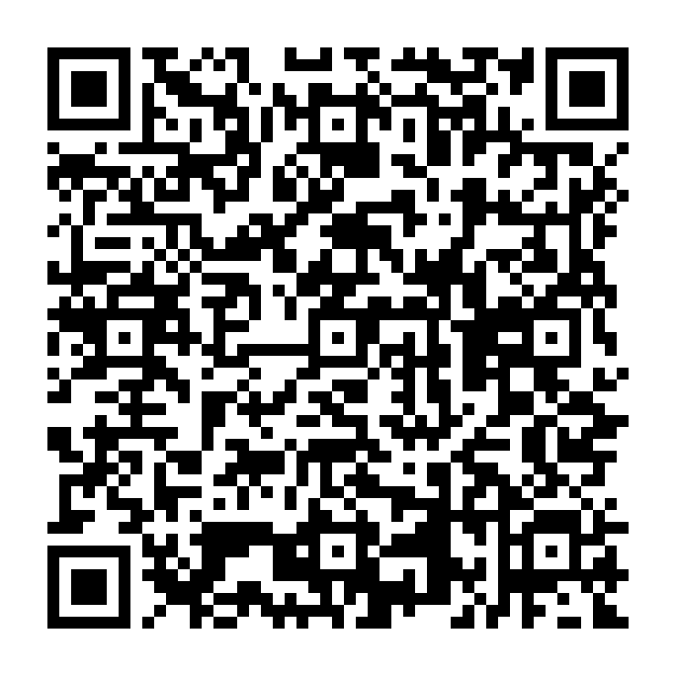











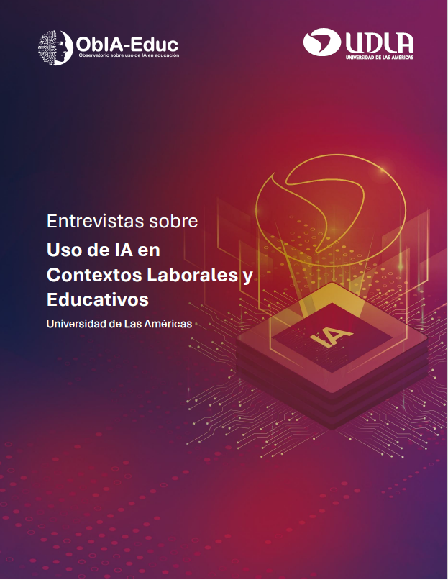








¿Qué herramientas están usando?
IA en Contextos educativos y laborales
Texto - código - imagen - audio - video

Slide 33










01
Herramientas con focos específicos
Imágenes y/o videos
Presentaciones
Esquemas y visualizaciones
Música
Educación
Código Programación
Investigación

Slide 34
01
Herramientas que podemos adecuar a nuestras demandas
Notes:
Un granito de arena que podemos agregar además de lo ya definido por la empresa creadora

Slide 35
Aplicaciones de IA
Qué hace
Para qué sirve
Características
Qué hace bien
Qué hace mal
Flexibilidad
Riegos

Slide 36

¿Para qué la vamos a usar?
Diseño de planes de estudio
Gestión / Administración
Análisis institucional
Aseguramiento de calidad
Enseñanza
Aprendizaje
Investigar

Slide 37

01
Buenas prácticas en la integración de IA al servicio del aprendizaje
Diseño de tareas auténticas.
Evaluaciones adaptadas a entornos con IA.
Ejemplos de uso responsable en distintas disciplinas.
Equilibrio entre innovación y control de calidad.

Slide 38

¿Cómo potenciar el pensamiento crítico en contextos educativos?
Fomentar el cuestionamiento reflexivo
Evaluar la validez de la información
Usar metodologías activas
Desarrollar la argumentación fundamentada
Plantear dilemas y controversias
Incorporar la metacognición
Diseñar evaluaciones auténticas
Modelar pensamiento crítico desde la docencia

Slide 39
¿Cómo potenciar el pensamiento crítico en contextos educativos?
Fomentar el cuestionamiento reflexivo
Evaluar la validez de la información
Usar metodologías activas
Desarrollar la argumentación fundamentada
Plantear dilemas y controversias
Incorporar la metacognición
Diseñar evaluaciones auténticas
Modelar pensamiento crítico desde la docencia
Diseñar evaluaciones auténticas

Slide 40

Desafío: avanzar hacia la evaluación auténtica de aprendizajes
Procedimientos
Instrumentos
Protocolos
La evaluación en jaque en tiempos de IA
“Los instrumentos de evaluación deficientes generan condiciones propicias para el fraude académico”

Slide 41





Herramientas de IA al servicio del aprendizaje
01
En el contexto de una propuesta didáctica mediada por IA
Evidencia de aprendizaje
Portafolio :
  Piezas gráficas
  Reportes de búsquedas
  Esquemas
  Podcast
  Capítulo donde se explica el uso de la IA y mecanismos de control de calidad de la información
Video que explica hallazgos, metodologías y los diversos componentes del portafolio.
APRENDIZAJE
ESTUDIANTE
Infografía
Test Diagnóstico
Cuaderno de aprendizaje
Tutor-IA
Búsqueda en profundidad
Tutor de Trabajo final

Slide 42


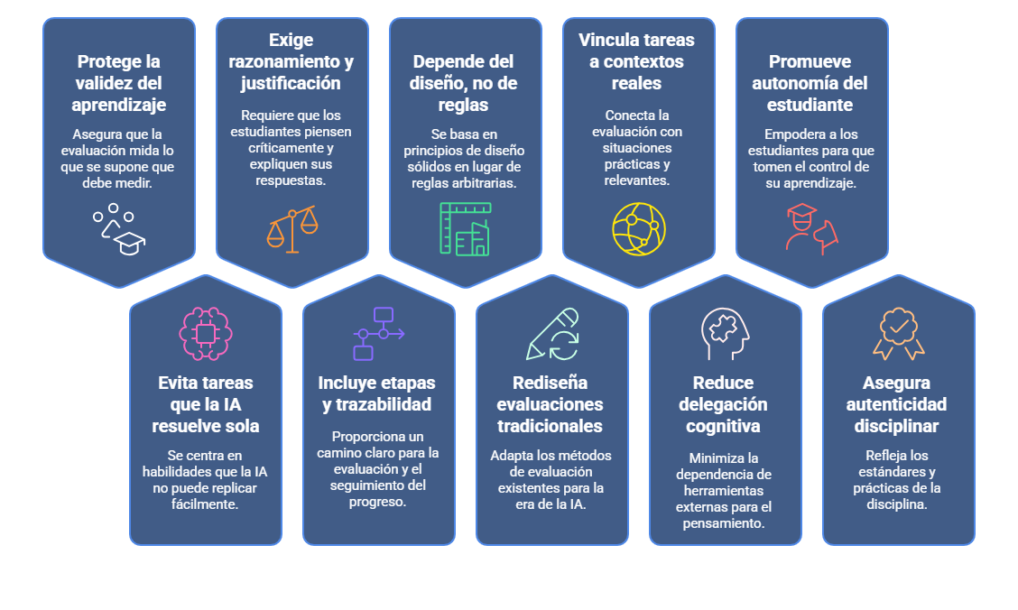
¿Evaluaciones resilientes ante la IA?

Slide 43
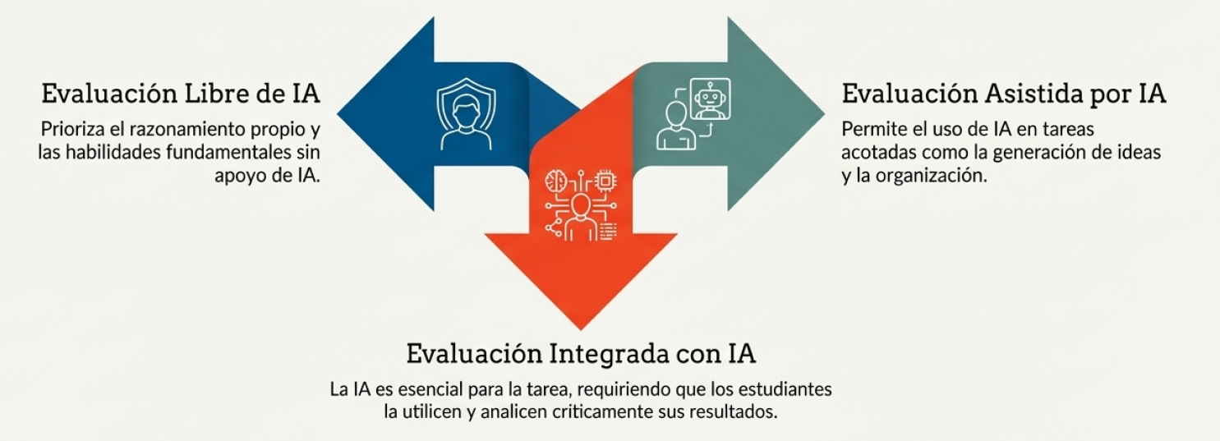
Rediseñando la evaluación en la era de la IA
Esta clasificación se basa en el marco internacional del Digital Education Council (2025), desarrollado junto con Pearson.

Slide 44
IA para Potenciar la Evaluación
La IA puede aportar a la mejora de la enseñanza aprendizaje y evaluación, en etapa de diseño de experiencia, implementación, evaluación y mejora continua. Al servicio de docentes y estudiantes.
Autoevaluación y reflexión guiada
IA primero con revisión humana
Humano primero con revisión de IA
IA como asistente
IA en juego de roles o simulación
IA para retroalimentación y mejora de versiones
Comparación humano vs IA
Aprendizaje inmersivo -IA
El menor aporte en proceso de aprendizaje está en la automatización de corrección, aunque muchos enfatizan ese punto
Un largo etcétera…

Slide 45
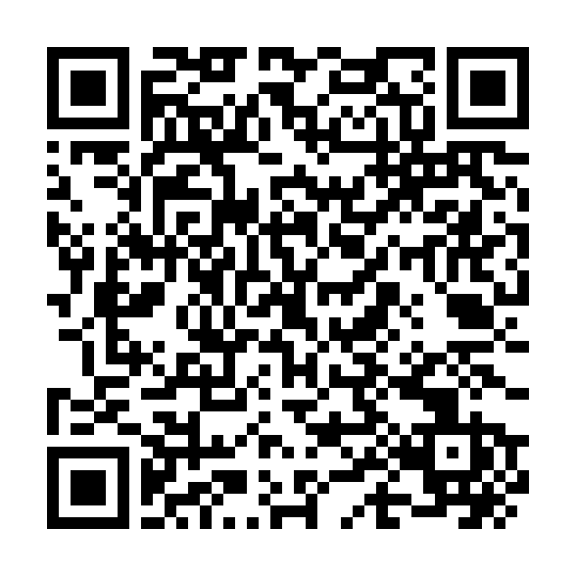
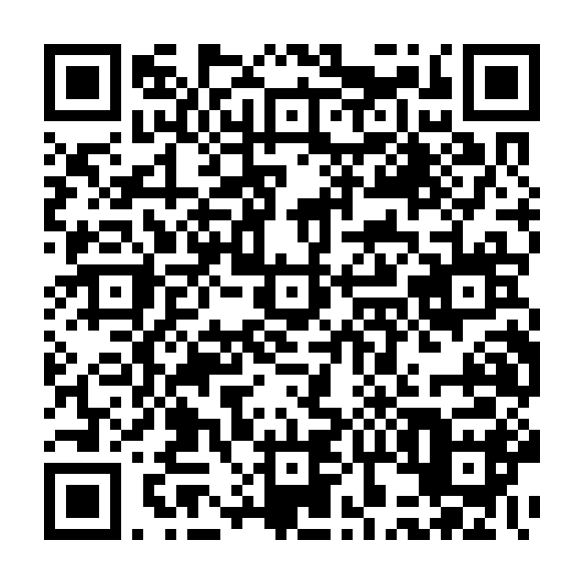



Slide 46


01
Rol Docente
Orientar, advertir los posibles problemas
Modelar con el ejemplo de uso responsable
Usar herramientas IA para abordar contenidos
Evaluación para el aprendizaje

Slide 47
01
Criterio para seleccionar herramientas IA
Opción 1:
Opción 2:
Buscar una herramienta diseñada para caso especifico con reglas adecuadas.
Elegir una herramienta que permita ser personalizada, ajustada a los requerimientos.
Personalizar
Seleccionar y validar fuentes
Asignar rol detallado
(Perfil de cargo)
Ejecutar tareas complejas
Recibir corrección y retroalimentación
Convertirlo en Asistente, colaborador o Tutor
Capacidad de

Slide 48

IA
Colaborador
Tutor
Personaje

Slide 49

¿Para qué crear un asistente propio cuando la red ofrece miles de herramientas listas para usar?
01

Slide 50

01
Si no queremos aventurarnos creando asistentes, pero queremos usar IA, entonces comenzar por NotebookLM

Slide 51

01

Slide 52

01

Slide 53


Slide 54

01
Aspectos clave al crear un asistente
Qué debe saber
Qué debe hacer
Qué debe entregar
Cómo debe comportarse

Slide 55

01
Proceso de desarrollo de asistente IA
Revisar Ejemplos
Usar Asistentes
Identificar Ámbitos de Trabajo
Realizar Lluvia de Ideas de
Requerimientos
Pulir Ideas con Ayuda de IA
Seleccionar Herramienta
Integrar Instrucciones Depuradas
Probar – Evaluar y Usar

Slide 56









Algunos ejemplos de asistentes IA
01

Slide 57






Slide 58

Síntesis guía práctica:
preguntas clave para diseñar asistentes y tutores
¿Qué rol tendrá? ¿A quién ayudará? ¿Qué tareas resolverá?
01
¿Qué tono usará? ¿Qué resultados debe entregar? ¿Qué preguntas hará?
02
¿Qué hacer si no tiene suficiente información? ¿Qué debe evitar?
03
¿Cómo debe entregar los productos, inormes, reportes?
04

Slide 59

Consideraciones para crear el Asistente o tutor virtual o personaje con IA
Identidad del Asistente
(es experto en…)
Funciones y Responsabilidades (a qué se dedica…)
Diversidad en Formatos de Respuesta (si no se especifica se comporta aleatorio y creativo)
Contextualización (siempre debe pedir más información para contextualizar respuestas)
Retroalimentación continua para que el asistente mejore sus funciones

Slide 60



Slide 61


01

Slide 62

01

Slide 63


01
Tendrás dos opciones para crear GPT personalizado
2
1
Tutor de aprendizaje
Asistente para tareas o procesos
Sugiero usar la versión de Chat para dar las instrucciones. De ese modo el GPT va interpretando y llevando hacia su configuración los elementos fundamentales
¿Qué hace?
¿Cómo entrega el resultado?

Slide 64
Configurar con intención: IA alineada al propósito
La IA se puede configurar según nuestras reglas.
1
Controlamos qué sabe, cómo habla y cómo actúa.
2
Reducimos alucinación, error y sesgo.
3
El acuerdo del equipo sobre su uso es clave.
4
La IA debe estar al servicio del propósito, no al revés.
5

Slide 65



Iniciativas docentes individuales
Proyectos institucionales
El mejor ASISTENTE o TUTOR será creado por el usuario o el equipo de trabajo o la institución

Slide 66

Adoptar IA en educación es una decisión estratégica: exige formar, orientar, evaluar con sentido e integrar solo cuando aporta valor real al aprendizaje, a la investigación y a la gestión académica

Slide 67



Ana Henriquez Orrego
Directora de Auditorías Académicas
Miembro de Observatorio IA en UDLA

